Slide 1

Mémoire de fin de formation en vue de l’obtention du diplôme de licence
Formation : Statistique-Informatique
Analyse de la performance des modèles d’apprentissages supervisées pour la prédiction de la tendance du cours de l’action Apple.
Rédigé par : Amos Sourou LEGBA
Directeur de mémoire : Directeur de Stage:
M. Firmin VLAVONOU ,PhD M. Amiel SOSSA
Statisticien-Economètre DataScientist à LESCAL
Enseignant chercheur à l’ENEAM

Slide 2
Sommaire
Introduction
Données et Méthodes
Résultats et Discussion
Conclusion

Slide 3
Contexte
En trois ans ,plus d’un millions de nouveaux investisseurs particuliers se sont lancés en France sur les marchés d’actions (Autorité des Marchés Financiers ,2022)
Il y aurait aujourd’hui plus de 2,5 millions de particuliers actifs , deux fois plus qu’il y a deux ans (Autorité des Marchés Financiers ,2022)
Jusqu’en Février 2023 ,l’entreprise Apple possède la plus grande capitalisation boursière avec une valeur estimée à 2,45 trillions de dollars ( AdmiralsMarkets ,2023)
De nos jours 90% des transactions sont pilotés par des algorithmes ( Capital.fr )

Slide 4
Question de recherche
Quelles sont les modèles d’apprentissages supervisées qui offre une meilleure prédiction de la tendance du cours de l’action Apple ?

Slide 5
Objectifs
Objectif général
Prédire la tendance future du cours de l’action Apple grâce à un meilleur modèle d’apprentissage supervisé .
Objectif Spécifique
Il s’agira :
d’entrainer des modèles pour prédire la tendance du cours de l’action Apple.
de choisir le meilleur modèle pour la prédiction de la tendance future du cours de l’action Apple .

Slide 6
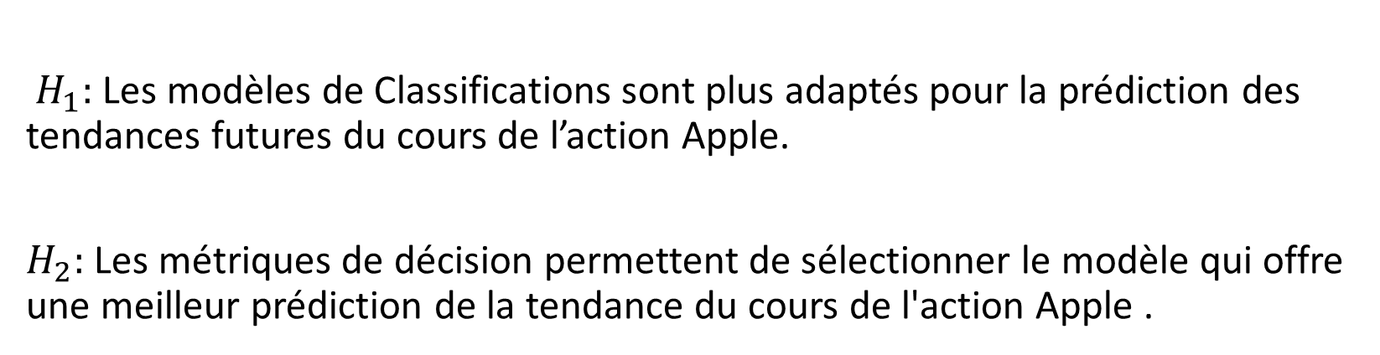
Hypothèses
$H_{1}:$ Les modèles de Classifications sont plus adaptés pour la prédiction des tendances futures du cours de l’action Apple.
$H_{2}:$ Les métriques de décision permettent de sélectionner le modèle qui offre une meilleur prédiction de la tendance du cours de l'action Apple .

Slide 7
Collecte de données
Données
Données historiques de la société Apple (APPL)
Période d’étude
Il s’agit des données journaliers couvrant la période du 01 Janvier 2020 au 31 Janvier 2023
Source des données
Le site web de Yahoo Finance : https://finance.yahoo.com/.html

Slide 8
Variables d’études
Les variables explicatives utilisées sont des indicateurs techniques qui ont étés générées a partir des données collectées .
Indicateurs techniques | Labels
Money Flow Index | MFI
Relative Strength Index | RSI
True Strength Index | TSI
Ultimate Oscillator | UO
Stochastic Oscillator | OS
William % R | WR
Awesome Oscillator | AO

Slide 9
Matériels
Librairies
Numpy
Pandas
Matplotlib
Seaborn
Skicit-Learn
Logiciels
JupiterLab
Eviews 10

Slide 10
Modèles d’apprentissages supervisées
Régression Logistique
Décision Tree
Support Vector Machine
Algorithme des k plus proches voisins
Classifieur Naïf de Bayes

Slide 11
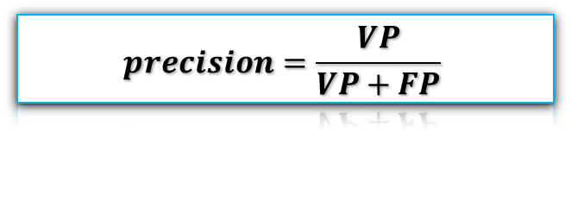
Métriques de décisions
Matrice de Confusion
Precision
 |  | Réalité
 |  | Positive : 1 | Negative : 0
Prédictions | Positive :1 | Vrai Positif (VP) | Faux Positif (FP)
 | Negative :0 | Faux Négatif (FN) | Vrai Négatif (VN)
$$precision=\frac{VP}{VP+FP}$$

Slide 12
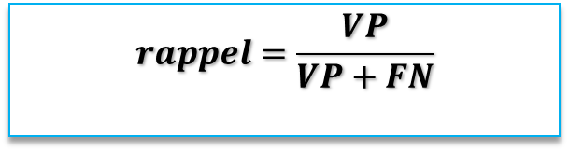
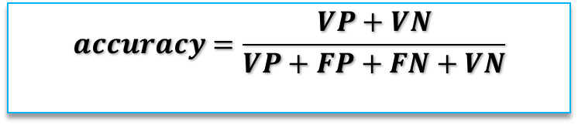
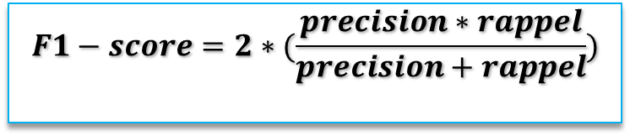
Métriques de décisions
Le rappel
F1-score
Accuracy-score
Aire AUC-ROC
$$rappel=\frac{VP}{VP+FN}$$
$$F1−score=2∗(\frac{precision∗rappel}{precision+rappel})$$
$$accuracy=\frac{VP+VN}{VP+FP+FN+VN}$$

Slide 13
Méthodologie
Analyse descriptive
Stationnarité des variables
Analyse en Composante Principales
Entrainement des différents modèles d’Apprentissages supervisées
Comparaison des différentes métriques de décision
Test de Marasculio

Slide 14
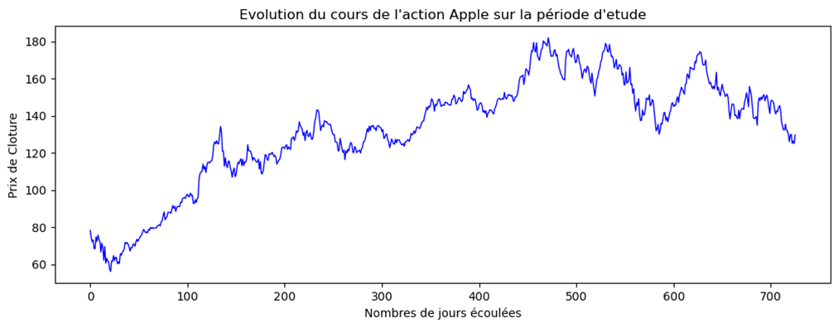
Analyse Descriptive
Evolution du cours de l’action Apple sur la période d’étude

Slide 15
Analyse Descriptive
Statistique Descriptive du cours de Clôture de l’action Apple
 | Prix de Clôture
Moyenne | 132.70
Ecart-type | 29.03
Minimum | 56.09
1er Quartile | 119.59
Médiane | 137.20
3eme Quartile | 151.10
Maximum | 182

Slide 16
Analyse Descriptive
Statistique Descriptive des variables explicatives
 | MFI | RSI | TSI | UO | %K | %D | WR | AO
Moyenne | 52.728854 | 53.706996 | 16.395109 | 52.709952 | 56.621489 | 56.687861 | -43.378511 | 1.122472
Ecart-type | 14.654099 | 16.744323 | 108.072618 | 9.756126 | 31.359466 | 29.381838 | 31.359466 | 7.345300
Minimum | 12.733091 | 3.142857 | -245.616225 | 23.835246 | 0.409391 | 1.332623 | -99.590609 | -16.919527
1e Quartile | 41.265117 | 40.407644 | -87.633279 | 45.550306 | 28.426271 | 28.459884 | -71.573729 | -4.263087
Médiane | 53.376917 | 53.612976 | 56.562891 | 52.658069 | 61.428382 | 60.248855 | -38.571618 | 1.735235
3e Quartile | 64.072479 | 67.744930 | 110.879719 | 59.572175 | 84.377028 | 83.885958 | -15.622972 | 6.369192
Maximum | 81.895721 | 88.569348 | 185.334403 | 78.339317 | 99.842852 | 99.745694 | -0.157148 | 17.536000

Slide 17
Analyse Descriptive
Matrice de corrélation entre les variables explicatives
 | MFI | RSI | TSI | UO | %K | %D | WR | AO
MFI | 1.000000 | 0.072800 | 0.007128 | 0.017424 | 0.057461 | 0.040381 | 0.057461 | -0.123939
RSI | 0.072800 | 1.000000 | 0.793544 | 0.777859 | 0.830762 | 0.876761 | 0.830762 | 0.759626
TSI | 0.007128 | 0.793544 | 1.000000 | 0.578625 | 0.617113 | 0.711007 | 0.617113 | 0.872045
UO | 0.017424 | 0.777859 | 0.578625 | 1.000000 | 0.844898 | 0.834811 | 0.844898 | 0.553300
%K | 0.057461 | 0.830762 | 0.617113 | 0.844898 | 1.000000 | 0.924018 | 1.000000 | 0.552619
%D | 0.040381 | 0.876761 | 0.711007 | 0.834811 | 0.924018 | 1.000000 | 0.924018 | 0.671606
WR | 0.057461 | 0.830762 | 0.617113 | 0.844898 | 1.000000 | 0.924018 | 1.000000 | 0.552619
AO | -0.123939 | 0.759626 | 0.872045 | 0.553300 | 0.552619 | 0.671606 | 0.552619 | 1.000000

Slide 18
Stationnarité des variables
Résultats de la stationnarité des variables explicatives
Variables | Test ADF | Test de KPSS | Test de Phillips Perron | Décision
 | Décision du test | Décision du test | Décision du test
MFI | Non-Stationnaire | Stationnaire | Non -Stationnaire | Non -Stationnaire
RSI | Stationnaire | Stationnaire | Non -Stationnaire | Stationnaire
TSI | Non-Stationnaire | Stationnaire | Non -Stationnaire | Non-Stationnaire
UO | Stationnaire | Stationnaire | Non -Stationnaire | Stationnaire
%K | Stationnaire | Stationnaire | Stationnaire | Stationnaire
%D | Stationnaire | Non-Stationnaire | Stationnaire | Stationnaire
WR | Non -Stationnaire | Stationnaire | Stationnaire | Stationnaire
AO | Stationnaire | Non-Stationnaire | Non-Stationnaire | Stationnaire

Slide 19
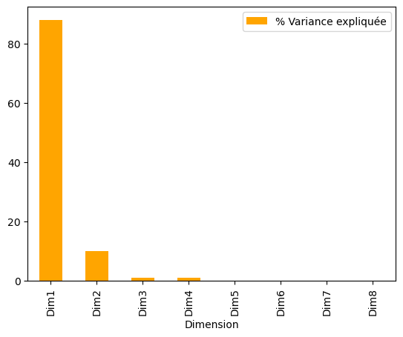
Analyse en Composante Principale
Pourcentage de la variance expliquée de chaque dimension de l’ACP
Dimension | Variance expliquée | % Variance expliquée
Dim1 | 1.330528e+04 | 88.0
Dim2 | 1.475446e+03 | 10.0
Dim3 | 2.152388e+02 | 1.0
Dim4 | 8.162772e+01 | 1.0
Dim5 | 4.291828e+01 | 0.0
Dim6 | 2.348602e+01 | 0.0
Dim7 | 1.007046e+01 | 0.0
Dim8 | 6.314530e-29 | 0.0

Slide 20
Analyse en Composante Principale
Contribution des différentes variables explicatives aux axes de l’ACP
 | PC1 | PC2
MFI | 1.139693e-04 | 5.297396e-01
RSI | 2.129474e-02 | 3.488545e-06
TSI | 1.216042e-02 | 4.785023e-03
UO | 3.630683e-03 | 2.320250e-04
%K | 2.495660e-03 | 3.866657e-04
%D | 2.308253e-03 | 5.776555e-05
WR | 1.490529e-03 | 2.309354e-04
AO | 8.888537e-34 | 1.082492e-33

Slide 21
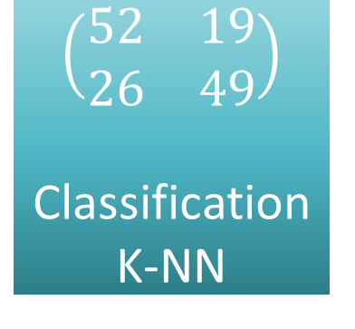
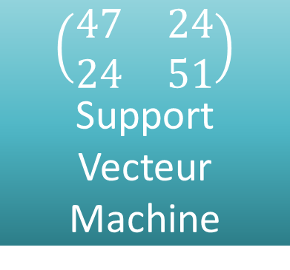
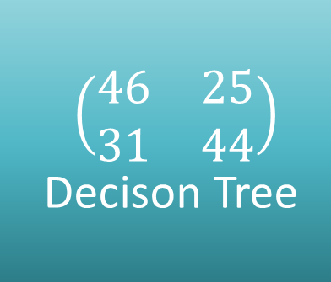
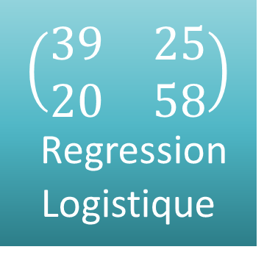
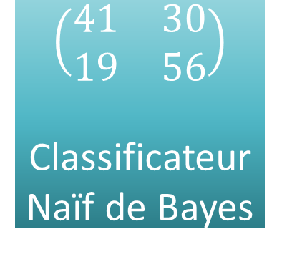
Entrainement des modèles d’apprentissage supervisée
Résultats des modèles d’apprentissages supervisées (matrice de confusion )
$\left(\begin{matrix}39 & 25 \\ 20 & 58\end{matrix}\right)$
Regression Logistique
$\left(\begin{matrix}46 & 25 \\ 31 & 44\end{matrix}\right)$
Decison Tree
$\left(\begin{matrix}47 & 24 \\ 24 & 51\end{matrix}\right)$
Support Vecteur Machine
$\left(\begin{matrix}52 & 19 \\ 26 & 49\end{matrix}\right)$
Classification K-NN
$\left(\begin{matrix}41 & 30 \\ 19 & 56\end{matrix}\right)$
Classificateur Naïf de Bayes

Slide 22
Comparaison des métriques de décisions
Tableau de comparaison des différentes métriques de décisions obtenues
Modèles | Precision | Recall | F1-score | Acuracy -score | Aire AUC- ROC
Régression Logistique | 0.68 | 0.68 | 0.68 | 0.68 | 0.76
Arbre de Décision | 0.62 | 0.62 | 0.62 | 0.62 | 0.62
Machine à Support Vectorielle (SVM) | 0.67 | 0.67 | 0.67 | 0.67 | 0.75
Classification K plus proches voisins (KNN) | 0.69 | 0.69 | 0.69 | 0.69 | 0.74
Classifieur Naïf de Bayes | 0.67 | 0.66 | 0.66 | 0.66 | 0.73

Slide 23
Test de Marascuilo
Résultat du test de Marascuilo
Modèles | Différence significative
Régression Logistique | True
Arbre de Décision | True
Machine à Support Vectorielle (SVM) | False
Classification K plus proches voisins (KNN) | False
Classifieur Naïf de Bayes | False

Slide 24
Vérification des hypothèses
N | Hypothèses | Statut
1 | Les modèles de Classification sont plus adaptés pour la prédiction des tendances futures du cours de l’action Apple | Confirmée
2 | Les métriques de décisions permettent de sélectionner le modèle qui offre une meilleure prédiction de la tendance du cours de l’action Apple | Confirmée

Slide 25
Discussion
Réseau LSTM et méthodologie de Box et Jenkins pour la prévision des séries temporelles : essai sur l’indice MASI de la Bourse de CASABLANCA ( BOUDRI Imane et EL BOUHADI Abdelhamid, novembre 2021)
Application des techniques d’apprentissage automatique pour la prédiction de la tendance des titres financiers ( Rachid MIFDAL, novembre 2019)
Prévisions de la liquidité des actions cotées à la bourse des valeurs de Casablanca. Comparaison entre la modélisation ARIMA et les réseaux de neurones NARX (Mohamed Ben Houad et Youssef Oubouali, Aout 2018)

Slide 26
Conclusion
Outil de prise de décision automatique pour les traders sur le marchés financiers
Outil d’analyse des grandes quantités de données financiers
Elimination du biais émotionnel dans la prise de décision par les traders

Slide 27
Limites de l’étude
La volatilité du marché boursier de la société Apple
Changement des comportements sur le marché boursier
Difficulté des modèles de Classification supervisées à identifier les mouvements imprévisibles sur le marché boursier

Slide 28
Perspectives
Nous aurons à concevoir une plateforme qui servira à prédire la tendance future du cours d’une action en se basant sur le modèle retenu .
Nous aurons à confronter la performance du modèle classification retenu à d’autres méthodes d’analyse des marchés financiers .

Slide 29
MERCI POUR VOTRE ATTENTION !!!

